Slide 1
数据库系统概论
An Introduction to Database System
第二章 关系代数
An Introduction to Database System

Slide 2
概述
传统的集合运算
专门的关系运算
An Introduction to Database System

Slide 3
概 述
表2.4 关系代数运算符
运算符 | 含义 | 运算符 | 含义
集合 运算 符 | ∪ - ∩ × | 并 差 交 笛卡尔积 | 比较运算符 | ＞ ≥ ＜ ≤ ＝ <> | 大于 大于等于 小于 小于等于 等于 不等于
An Introduction to Database System

Slide 4
表2.4 关系代数运算符（续）
运算符 | 含义 | 运算符 | 含义
专门的关系运算符 | σ π ÷ | 选择 投影 连接 除 | 逻辑运算符 | ¬ ∧ ∨ | 非 与 或
An Introduction to Database System

Slide 5
2.4 关系代数
概述
传统的集合运算
专门的关系运算
An Introduction to Database System

Slide 6
1. 并（Union）
R和S
  具有相同的目n（即两个关系都有n个属性）
  相应的属性取自同一个域
R∪S
  仍为n目关系，由属于R或属于S的元组组成
  R∪S = { t|t ∈ R∨t ∈S }
An Introduction to Database System

Slide 7

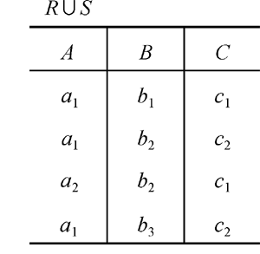

An Introduction to Database System

Slide 8
2. 差（Difference）
R和S
  具有相同的目n
  相应的属性取自同一个域
R - S
  仍为n目关系，由属于R而不属于S的所有元组组成
R -S = { t|t∈R∧t∉S }
An Introduction to Database System

Slide 9
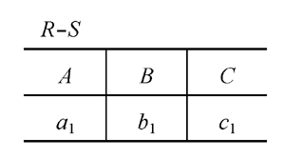
An Introduction to Database System

Slide 10
3. 交（Intersection）
R和S
  具有相同的目n
  相应的属性取自同一个域
R∩S
  仍为n目关系，由既属于R又属于S的元组组成
  R∩S = { t|t ∈ R∧t ∈S }
R∩S = R –(R-S）
An Introduction to Database System

Slide 11
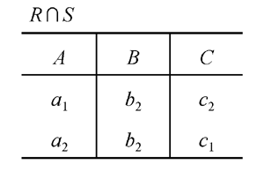
An Introduction to Database System

Slide 12
4. 笛卡尔积（Cartesian Product）
严格地讲应该是广义的笛卡尔积（Extended Cartesian Product）
R: n目关系，k₁个元组
S: m目关系，k₂个元组
R×S
  列：（n+m）列元组的集合
    元组的前n列是关系R的一个元组
    后m列是关系S的一个元组
  行：k₁×k₂个元组
    R×S = {t_{r} t_{s} |t_{r} ∈R ∧ t_{s}∈S }
An Introduction to Database System

Slide 13
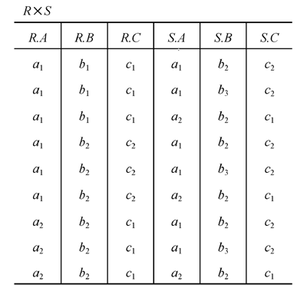
An Introduction to Database System

Slide 14
2.4 关系代数 9.10
概述
传统的集合运算
专门的关系运算
An Introduction to Database System

Slide 15
2.4.2 专门的关系运算
先引入几个记号
（1） R，t∈R，t[A_{i}]
设关系模式为R(A₁，A₂，…，A_{n})
它的一个关系设为R
t∈R表示t是R的一个元组
t[A_{i}]则表示元组t中相应于属性A_{i}的一个分量
An Introduction to Database System

Slide 16
（2） A，t[A]， A
  若A={A_{i1}，A_{i2}，…，A_{ik}}，其中A_{i1}，A_{i2}，…，A_{ik}是A₁，A₂，…，A_{n}中的一部分，则A称为属性列或属性组。
  t[A]=(t[A_{i1}]，t[A_{i2}]，…，t[A_{ik}])表示元组t在属性列A上诸分量的集合。
  A则表示{A₁，A₂，…，A_{n}}中去掉{A_{i1}，A_{i2}，…，A_{ik}}后剩余的属性组。
An Introduction to Database System

Slide 17
  （3） t_{r} t_{s}
  R为n目关系，S为m目关系。
  t_{r} ∈R，t_{s}∈S， t_{r} t_{s}称为元组的连接。
  t_{r} t_{s}是一个n + m列的元组，前n个分量为R中的 一个n元组，后m个分量为S中的一个m元组。
An Introduction to Database System

Slide 18
  （4）象集Z_{x}
  给定一个关系R（X，Z），X和Z为属性组。
  当t[X]=x时，x在R中的象集（Images Set）为：
  Z_{x}={t[Z]|t ∈R，t[X]=x}
  它表示R中属性组X上值为x的诸元组在Z上分量的集合
An Introduction to Database System

Slide 19

x₁在R中的象集
Z_{x1} ={Z1，Z2，Z3}，
x₂在R中的象集
Z_{x2} ={Z2，Z3}，
x₃在R中的象集
Z_{x3}={Z1，Z3}
象集举例
An Introduction to Database System

Slide 20
选择
投影
连接
除
An Introduction to Database System

Slide 21
4) 学生-课程数据库:
学生关系Student、课程关系Course和选修关系SC
Student
学号 Sno | 姓名 Sname | 性别 Ssex | 年龄 Sage | 所在系 Sdept
200215121 | 李勇 | 男 | 20 | CS
200215122 | 刘晨 | 女 | 19 | IS
200215123 | 王敏 | 女 | 18 | MA
200215125 | 张立 | 男 | 19 | IS
(a)
An Introduction to Database System

Slide 22
Course
课程号 Cno | 课程名 Cname | 先行课 Cpno | 学分 Ccredit
1 | 数据库 | 5 | 4
2 | 数学 |  | 2
3 | 信息系统 | 1 | 4
4 | 操作系统 | 6 | 3
5 | 数据结构 | 7 | 4
6 | 数据处理 |  | 2
7 | PASCAL语言 | 6 | 4
(b)
An Introduction to Database System

Slide 23
SC
学号 Sno | 课程号 Cno | 成绩 Grade
200215121 | 1 | 92
200215121 | 2 | 85
200215121 | 3 | 88
200215122 | 2 | 90
200215122 | 3 | 80
(c)
An Introduction to Database System

Slide 24
1. 选择（Selection）
1) 选择又称为限制（Restriction）
2) 选择运算符的含义
  在关系R中选择满足给定条件的诸元组
  σ_{F}(R) = {t|t∈R∧F(t)= '真'}
  F：选择条件，是一个逻辑表达式，基本形式为：
  X₁θY₁
An Introduction to Database System

Slide 25
3) 选择运算是从关系R中选取使逻辑表达式F为真的元组，是从行的角度进行的运算
σ
An Introduction to Database System

Slide 26
[例1] 查询信息系（IS系）全体学生
σ_{Sdept} _{= 'IS'} (Student)
或 σ_{5 ='IS'} (Student)
结果：
Sno | Sname | Ssex | Sage | Sdept
200215122 | 刘晨 | 女 | 19 | IS
200215125 | 张立 | 男 | 19 | IS
An Introduction to Database System

Slide 27
[例2] 查询年龄小于20岁的学生
σ_{Sage < 20}(Student)
或 σ_{4 < 20}(Student)
结果：
Sno | Sname | Ssex | Sage | Sdept
200215122 | 刘晨 | 女 | 19 | IS
200215123 | 王敏 | 女 | 18 | MA
200215125 | 张立 | 男 | 19 | IS
An Introduction to Database System

Slide 28
2. 投影（Projection）
1）投影运算符的含义
  从R中选择出若干属性列组成新的关系
  π_{A}(R) = { t[A] | t ∈R }
    A：R中的属性列
An Introduction to Database System

Slide 29
2）投影操作主要是从列的角度进行运算
  但投影之后不仅取消了原关系中的某些列，而且还可能取消某些元组（避免重复行）
π
An Introduction to Database System

Slide 30
[例3] 查询学生的姓名和所在系
  即求Student关系上学生姓名和所在系两个属性上的投影
  π_{Sname，Sdept}(Student)
  或 π_{2，5}(Student)
  结果：
An Introduction to Database System

Slide 31
Sname | Sdept
李勇 | CS
刘晨 | IS
王敏 | MA
张立 | IS
An Introduction to Database System

Slide 32
[例4] 查询学生关系Student中都有哪些系
π_{Sdept}(Student)
结果：
Sdept
CS
IS
MA
An Introduction to Database System

Slide 33
查询没有选过课的学号
π_{Sno}(Student)- π_{Sno}(SC)
查询没有不及格的学号
π_{Sno}(Student)- π_{Sno}(σ_{Grade < 60} (SC))
记
住
！
An Introduction to Database System

Slide 34
3. 连接（Join）
1）连接也称为θ连接
2）连接运算的含义
  从两个关系的笛卡尔积中选取属性间满足一定条件的元组
  R S = { | t_{r} ∈ R∧t_{s} ∈S∧t_{r}[A]θt_{s}[B] }
    A和B：分别为R和S上度数相等且可比的属性组
    θ：比较运算符
  连接运算从R和S的广义笛卡尔积R×S中选取（R关系）在A属性组上的值与（S关系）在B属性组上值满足比较关系θ的元组
AθB
t_{r} t_{s}
An Introduction to Database System

Slide 35
3）两类常用连接运算
  等值连接（equijoin）
    什么是等值连接
      θ为“＝”的连接运算称为等值连接
    等值连接的含义
      从关系R与S的广义笛卡尔积中选取A、B属性值相等的那些元组，即等值连接为：
    R S = { | t_{r} ∈R∧t_{s} ∈S∧t_{r}[A] = t_{s}[B] }
A=B
t_{r} t_{s}
An Introduction to Database System

Slide 36
  自然连接（Natural join）
    自然连接是一种特殊的等值连接
        两个关系中进行比较的分量必须是相同的属性组
        在结果中把重复的属性列去掉
    自然连接的含义
    R和S具有相同的属性组B
  R S = { | t_{r} ∈R∧t_{s} ∈S∧t_{r}[B] = t_{s}[B] }
t_{r} t_{s}
An Introduction to Database System

Slide 37
4）一般的连接操作是从行的角度进行运算。
自然连接还需要取消重复列，所以是同时从行和列的角度进行运算。
R
AθB
S
An Introduction to Database System

Slide 38
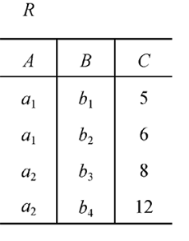
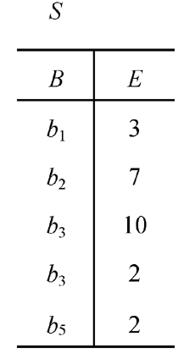
[例5]关系R和关系S 如下所示：
An Introduction to Database System

Slide 39
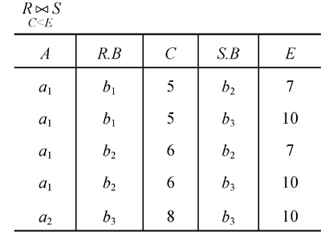
C＜E
一般连接R S的结果如下：
An Introduction to Database System

Slide 40
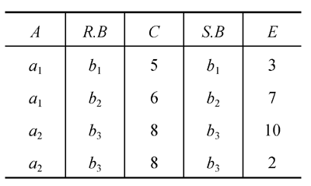
等值连接 R S 的结果如下：
R.B=S.B
An Introduction to Database System

Slide 41
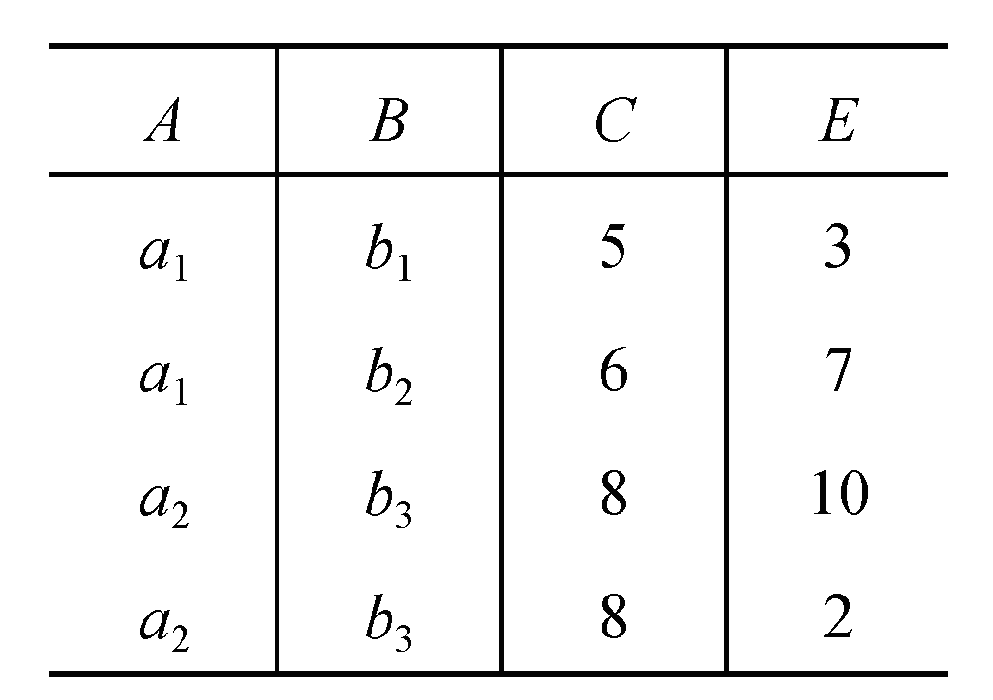
自然连接 R S的结果如下：
An Introduction to Database System

Slide 42
外连接
  如果把舍弃的元组也保存在结果关系中，而在其他属性上填空值(Null)，这种连接就叫做外连接（OUTER JOIN）。
左外连接
  如果只把左边关系R中要舍弃的元组保留就叫做左外连接(LEFT OUTER JOIN或LEFT JOIN)
右外连接
  如果只把右边关系S中要舍弃的元组保留就叫做右外连接(RIGHT OUTER JOIN或RIGHT JOIN)。
An Introduction to Database System

Slide 43
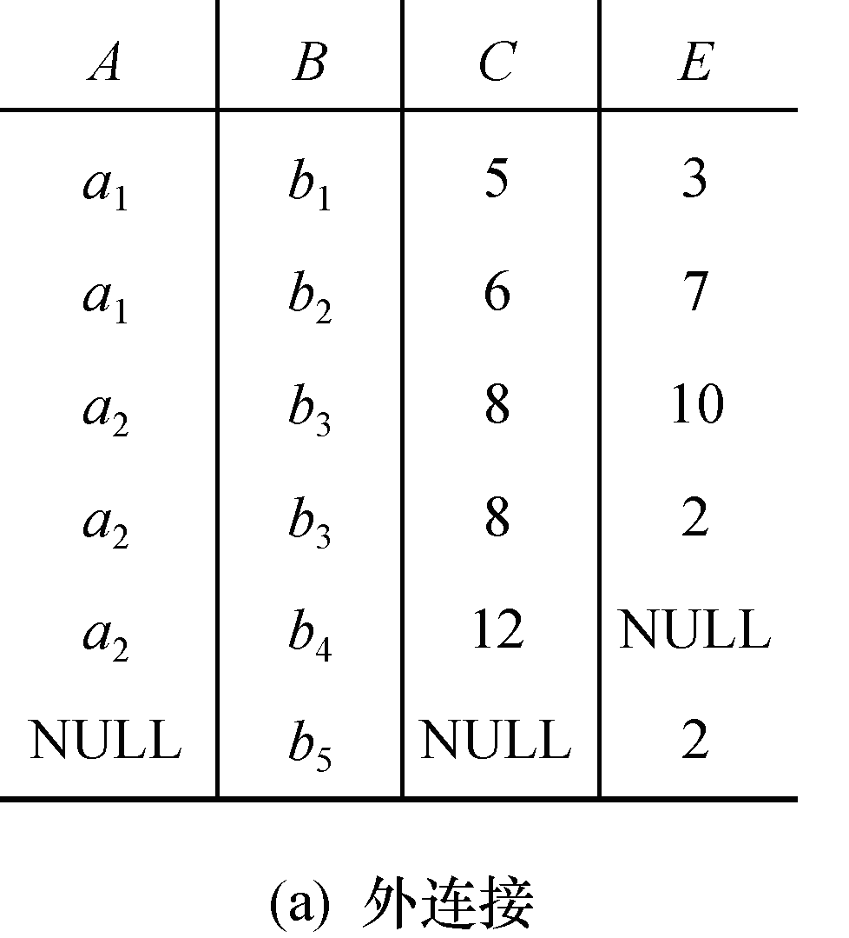
下图是例5中关系R和关系S的外连接
An Introduction to Database System

Slide 44
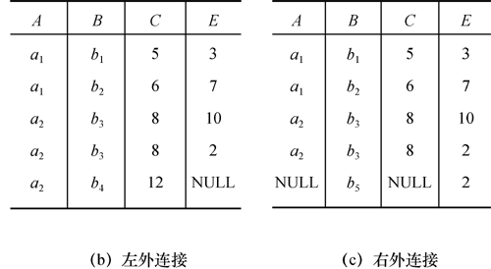
图(b)是例5中关系R和关系S的左外连接,图(c)是右外连接
An Introduction to Database System

Slide 45
查询没有选过课的学号，姓名
R1=π_{Sno}(Student) - π_{Sno}(SC)
R2= π_{Sno，SNAME} (Student R1)
An Introduction to Database System

Slide 46
4. 除（Division）
给定关系R (X，Y) 和S (Y，Z)，其中X，Y，Z为属性组。
R中的Y与S中的Y可以有不同的属性名，但必须出自相同的域集。
R与S的除运算得到一个新的关系P(X)，
P是R中满足下列条件的元组在 X 属性列上的投影：
元组在X上分量值x的象集Y_{x}包含S在Y上投影的集合，记作：
  R÷S = {t_{r} [X] | t_{r} ∈ R∧π_{Y} (S) ⊆ Y_{x} }
  Y_{x}：x在R中的象集，x = t_{r}[X]
_{X Z}
Z_{x}
张军同学所选修的全部课程
_{x=张军}
姓名
课程
课程
张军
物理
数学
王红
数学
物理
张军
数学
An Introduction to Database System

Slide 47
象集举例
X Z
SNO | CNO
95001 | 1
95001 | 2
95001 | 3
95002 | 2
95002 | 3
95003 | 1
95003 | 2
95004 | 1
SNO=95001在R中的象集
Z95001 ={1，2，3 }，
SNO=95002在R中的象集
Z95002 ={2, 3 }，
SNO=95003在R中的象集
Z95003 ={1，2 }，
R
An Introduction to Database System

Slide 48
2）除操作是同时从行和列角度进行运算
R
÷
S
An Introduction to Database System

Slide 49
[例6]设关系R、S分别为下图的(a)和(b)，R÷S的结果为图(c)
An Introduction to Database System

Slide 50
分 析
在关系R中，A可以取四个值{a1，a2，a3，a4}
  a₁的象集为 {(b₁，c₂)，(b₂，c₃)，(b₂，c₁)}
  a₂的象集为 {(b₃，c₇)，(b₂，c₃)}
  a₃的象集为 {(b₄，c₆)}
  a₄的象集为 {(b₆，c₆)}
S在(B，C)上的投影为
{(b1，c2)，(b2，c1)，(b2，c3) }
只有a₁的象集包含了S在(B，C)属性组上的投影
所以 R÷S ={a₁}
An Introduction to Database System

Slide 51
5．综合举例
以学生-课程数据库为例 (P82)
[例7] 查询至少选修1号课程和3号课程的学生号码
  首先建立一个临时关系K：
Cno
1
3
  然后求：π_{Sno,Cno}(SC)÷K
An Introduction to Database System

Slide 52
π_{Sno,Cno}(SC)
200215121象集{1，2，3}
200215122象集{2，3}
Sno | Cno
200215121 | 1
200215121 | 2
200215121 | 3
200215122 | 2
200215122 | 3
K={1，3}
于是：π_{Sno,Cno}(SC)÷K={200215121}
An Introduction to Database System

Slide 53
[例8]查询选修了2号课程的学生的学号。
π_{Sno}（σ_{Cno='2'}（SC））
＝｛ 200215121，200215122｝
查询选修了2号课程的学生名？
An Introduction to Database System

Slide 54
[例9] 查询至少选修了一门其直接先行课为5号课程的的学生姓名
An Introduction to Database System

Slide 55
π_{Sname}(σ_{Cpno='5'}(Course SC Student))
或
π_{Sname}(σ_{Cpno='5'}(Course) SC π_{Sno，Sname}(Student))
或
π_{Sname} (π_{Sno} (σ_{Cpno='5'} (Course) SC) π_{Sno，Sname} (Student))
分析区别？
An Introduction to Database System

Slide 56
[例10] 查询选修了全部课程的学生号码和姓名。
An Introduction to Database System

Slide 57
π_{Sno，Cno}（SC）÷π_{Cno}（Course） π_{Sno，Sname}（Student）
An Introduction to Database System

Slide 58
小结
关系代数运算
  关系代数运算
    并、差、交、笛卡尔积、投影、选择、连接、除
  基本运算
    并、差、笛卡尔积、投影、选择
  交、连接、除
    可以用5种基本运算来表达
    引进它们并不增加语言的能力，但可以简化表达
An Introduction to Database System

Slide 59
知识扩展
为什么要学关系代数？
简单来说，就是关系代数是对关系数据库查询所做的抽象。有了抽象之后，我们可以忽略掉工程上的细节，更清晰地看到某些问题的本质，从而从数学上做一些推理和优化：当一切都变成表达式之后，我们就可以利用数学性质做推理了，而不必去关心实现的细节
——因为那都是抽象之后可以忽略的底层信息。
An Introduction to Database System

Slide 60
例子：
线性代数中的矩阵乘法运算满足结合律与左右分配律。对于多个矩阵连乘的计算，使用不同的计算顺序会导致计算量千差万别。如果能按照计算量最小的矩阵乘法顺序进行计算，可以大大加速矩阵乘法的计算！
SQL的自然连接（natural join）操作也满足结合律，一般来说，需要join的两个表行数越多，计算量越大。那么越早做让行数减少的join，之后的join的计算量就越小
An Introduction to Database System

Slide 61
练习题目
学生（学号，姓名，性别，年龄，所在系）
课程（课程号，课程名，先行课）
选课（学号，课程号，成绩）
1）求选修了课程号为C1的学生学号
2）求选修了课程号为C3的学号和姓名
3）求没有选修课称号为C2的课程的学号
4）求选修课称号为C1或C2的课程的学号
5）求选修课称号为C1和C2的课程的学号
6）求选修了全部课程的学号
7）至少选修了‘0401’学生的选修课的学生姓名
8）求不选修任何一门课的学生学号
9）求至少选修了学号为S5学生所选修的一门课程的学生姓名
An Introduction to Database System

Slide 62
4)πsno (σcno=‘c1’( sc) U πsno (σcno=‘c2’( sc) πsno (σcno =‘c1’Vcno=‘c2’(sc))
6)
7) πsname(s (πsno,cno(sc) ÷ πcno(σsno=‘0401’(sc)))
8) πsno(s)- π sno(sc)
9）πsname(s sno(sc πcno(σsno=‘s5’(sc)) ))
An Introduction to Database System

Slide 63
图书管理数据库有关系模式：
图书(书号，书名，价格，作者）
读者（读者号，姓名，性别，年龄）
借阅（读者号,书号,借日期，还日期,罚款金额）
用关系代数查询：
1 查询价格大于50的书名和作者名
2 查询(一次)罚款金额>20元的读者名
3 查询被年龄大于60的读者借过的书名和作者名
4 查询年龄大于60的读者借过的书名和作者名,读者名
5 查看了所有书的读者名
6 查看了'张三‘所看过的所有书的读者名
An Introduction to Database System

Slide 64
图书(书号，书名，价格，作者）
读者（读者号，姓名，性别，年龄）
借阅（读者号,书号,借日期，还日期,罚款金额）
用关系代数查询：
1 查询价格大于50的书名和作者名
π_{书名,作者名}(σ_{价格>50}(图书))
An Introduction to Database System

Slide 65
图书(书号，书名，价格，作者）
读者（读者号，姓名，性别，年龄）
借阅（读者号,书号,借日期，还日期,罚款金额）
用关系代数查询：
2 查询(一次)罚款金额>20元的读者名
π_{姓名}(σ_{罚款金额>20}(借阅 读者))
An Introduction to Database System

Slide 66
图书(书号，书名，价格，作者）
读者（读者号，姓名，性别，年龄）
借阅（读者号,书号,借日期，还日期,罚款金额）
用关系代数查询：
3查询被年龄大于60的读者借过的书名和作者名
π_{作者，书名} (σ_{年龄>60} (读者) 借阅 图书 )
An Introduction to Database System

Slide 67
图书(书号，书名，价格，作者）
读者（读者号，姓名，性别，年龄）
借阅（读者号,书号,借日期，还日期,罚款金额）
用关系代数查询：
4查询年龄大于60的读者借过的书名和作者名,读者名
π_{作者，姓名} (σ_{年龄>60} (读者) 借阅 图书 )
An Introduction to Database System

Slide 68
图书(书号，书名，价格，作者）
读者（读者号，姓名，性别，年龄）
借阅（读者号,书号,借日期，还日期,罚款金额）
用关系代数查询：
5 查看了所有书的读者名
π_{姓名}( π_{读者号,书号}(借阅) ÷π_{书号}（图书） 读者)
An Introduction to Database System

Slide 69
图书(书号，书名，价格，作者）
读者（读者号，姓名，性别，年龄）
借阅（读者号,书号,借日期，还日期,罚款金额）
用关系代数查询：
6查看了'张三‘所看过的所有书的读者名
π_{姓名}( π_{读者号,书号}(借阅) ÷
π_{书号}（σ_{姓名=‘张三’} (读者) 借阅) 读者)
An Introduction to Database System

